Slide 1
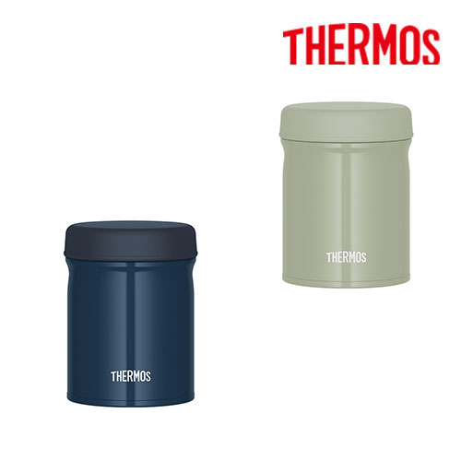


【提案書】
サーモス 真空断熱スープジャー 500ml
特徴
500mlサイズの保冷保温力抜群のスープジャー。フタのパーツが分けられてしっかり洗えるため清潔に使い続けられます。また全パーツ食洗機対応のために毎日のランチ用にもぴったり！
納期
納期スペース
仕様
カラー展開：カーキ、ネイビーブルー
素材：本体：ステンレス鋼（アクリル樹脂塗装） / 外フタ：ポリプロピレン（発泡ポリプロピレン内蔵） / 内フタ：ポリプロピレン / ベンパッキン：シリコーンゴム / シールパッキン：シリコーンゴム
サイズ：105×105×135mm
容量：500ml 重量：300g
生産国：マレーシア
備考：保温効力：61℃以上（6時間）/保冷効力：11℃以下（6時間）
お見積
お見積りスペース

